Slide 1
제주 여행 트렌드 변화
국내 여행 트렌드 변화
이봉환

Slide 2

Index
1. 국내 여행 트렌드 분석 필요성
2. 코로나 전, 후의 여행 트렌드
3. 해외 여행지와 국내 여행지의 비교
4. 여행지 선정 중요 지표
5. 제주도 여행 주요 키워드
6. 주요 키워드별 검색량 비교

Slide 3
여행은
여기서 행복

Slide 4
국내 여행 트렌드 분석
왜 필요할까?
코로나 종식 이후
경쟁력이 있나?
국내 여행지에 대한 수요가 폭발한 지금, 과연 국내 여행 트렌드는 소비자의 수요에 맞추고 있는가에 대한 고찰에서 시작
코로나로 인해 국내 여행이 강제되어, 국내 여행이 인기를 끌고 있지만, 코로나 이전 혹은 이후에도 경쟁력이 있을까?

Slide 5
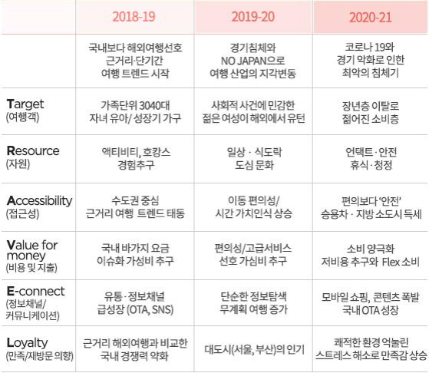
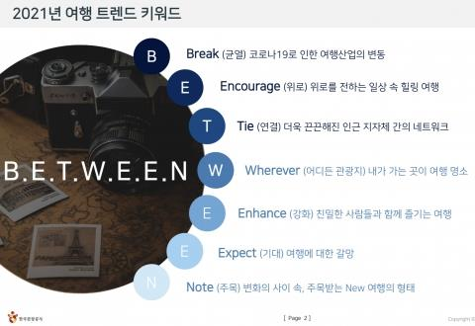
코로나와 여행 트렌드
코로나 이전
코로나 이후
안전, 휴식/타인과의 접촉을 최소화/가족 혹은 친밀한 사람들과의 여행
근거리 해외 여행 선호, SNS를 통한 정보 획득
(출처)메가트렌드 리포트(컨슈머인사이트)
(출처) 한국관광공사

Slide 6
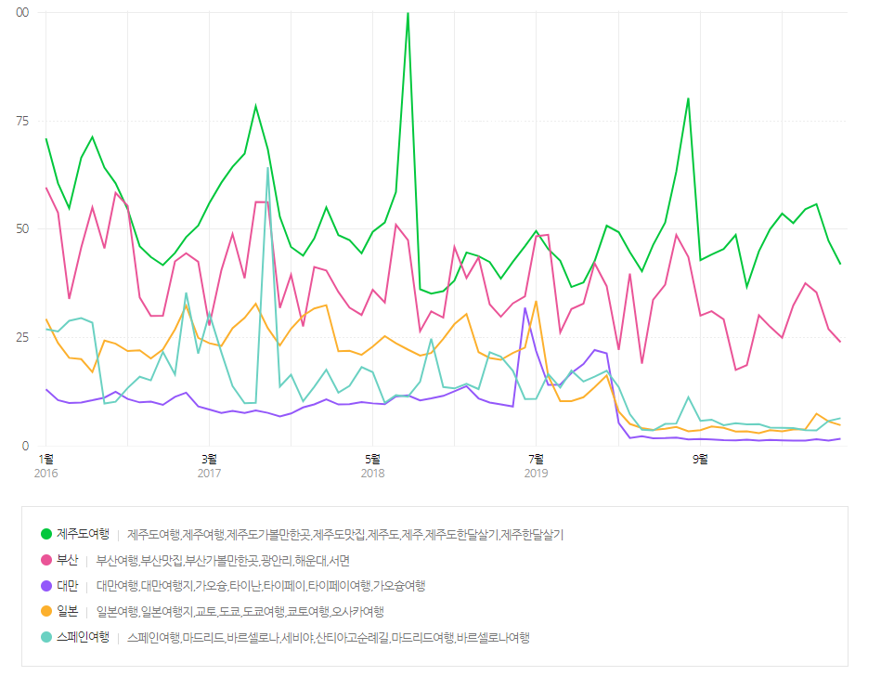
여행지 검색 추이
코로나 이후
국내
2018년 이후, 감소 하는 추세였으나, 코로나 이후 다시 증가
해외
코로나 바이러스 이후 검색 량이 급감
일본의 경우, 일본 불매 운동의 여파로 인해 2019년 이후 급감

Slide 7
Why Jeju?
연관키워드 | 월간검색수(PC) | 월간검색수(모바일)
제주도 | 98,600 | 360,500
부산가볼만한곳 | 14,900 | 180,400
서울가볼만한곳 | 13,300 | 174,400
단양가볼만한곳 | 11,600 | 143,700
인천가볼만한곳 | 7,300 | 137,400
국내 여행 트렌드를 보기 위해
제주도의 여행 트렌드를 뽑은 이유 ?
약 2배
약 7배
국내 여행지 검색 순위로 항상 최상위이며,
코로나 이전에도 많은 사람들이 제주도를 가고 싶은 여행지로 꼽음.
(출처) 네이버 광고 키워드 도구

Slide 8
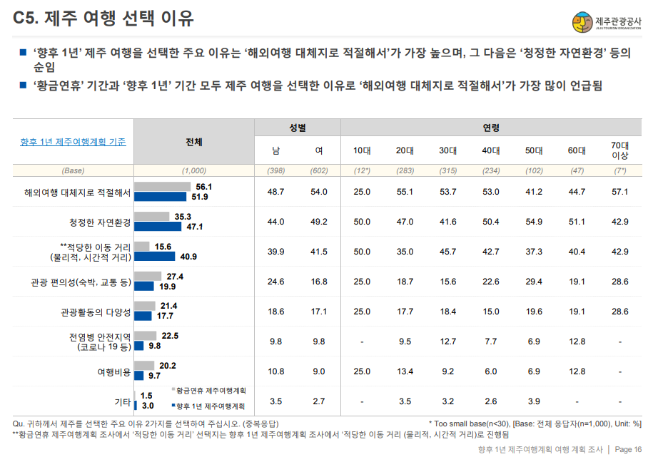
Why Jeju?
(출처) 향후 제주 여행 계획 조사 보고서(제주관광공사)

Slide 9
제주도 여행시, 연관 키워드
키워드 : 제주도 여행
연관키워드 | 월간검색수(PC) | 월간검색수(모바일)
제주도항공권 | 87000 | 488500
제주도 | 98600 | 360500
제주공항 | 37300 | 292200
강릉맛집 | 18300 | 222100
해운대맛집 | 10200 | 155600
강남역맛집 | 17400 | 132600
제주도호텔 | 32500 | 116100
제주도펜션 | 23800 | 114300
경주숙소 | 20300 | 113300
제주호텔 | 22500 | 109500
제주도지도 | 35600 | 81100
제주도맛집 | 17900 | 97100
제주가볼만한곳 | 8530 | 99200
제주도숙소 | 23800 | 80000
제주도가볼만한곳 | 10200 | 91200
제주도관광 | 12600 | 88600
제주공항근처맛집 | 4660 | 95300
제주도여행 | 23200 | 76600
서귀포맛집 | 7100 | 90200
제주맛집 | 8370 | 88500
숙소, 맛집, 볼거리를 중요하게 생각하는 모습

Slide 10
제주 여행 관련 검색량 비교
코로나 이후
- 모든 키워드가
코로나 확진자 수와 정부의 사회적 거리두기 정책에 따른 영향을 받음
- 제주로 렌트 키워드의 경우 코로나 이후 급증
사회적 거리두기 단계 격상
(출처)네이버 데이터랩

Slide 11
검색 키워드별 분류

Slide 12
Part 1
제주도 숙소 키워드
게스트하우스 관련 범죄 사건
코로나 이후

Slide 13
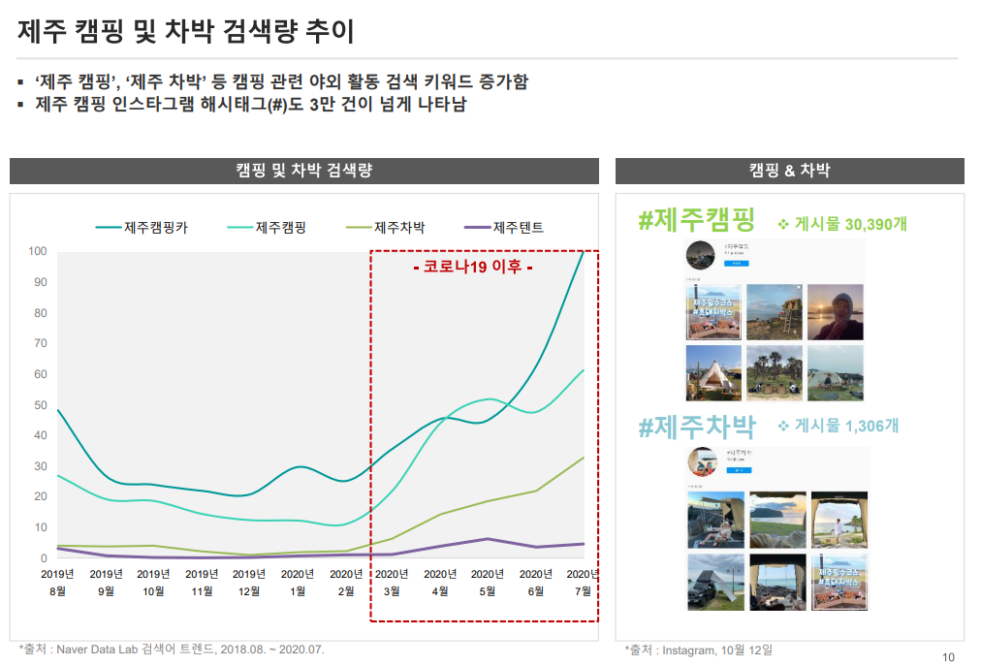
Part 1
제주도 숙소 키워드
(출처)제주도 여행 트랜드 조사보고서(제주관광공사)

Slide 14
Part 1
제주도 캠핑 및 차박 키워드
코로나 이후

Slide 15
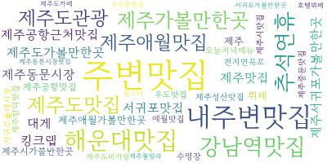
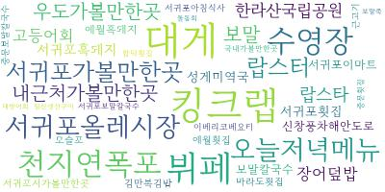
Part 1
제주도 맛집 키워드
제주도맛집(연관검색어)
제주도 및 연관되지 않은 키워드 제외

Slide 16
Part 1
제주도 맛집 키워드 내, 음식별 검색량
- 제주도 맛집 키워드에서 음식 키워드 추출
연관키워드 | 월간검색수(PC) | 월간검색수(모바일) | 통합검색수
174 | 대게 | 9210 | 84300
176 | 킹크랩 | 8280 | 81800
179 | 뷔페 | 6480 | 70400
184 | 천지연폭포 | 4210 | 49400
187 | 수영장 | 5580 | 46400
188 | 서귀포올레시장 | 2870 | 44300
190 | 오늘저녁메뉴 | 3230 | 43400
195 | 서귀포가볼만한곳 | 1050 | 34700
197 | 랍스터 | 3540 | 29600
209 | 우도가볼만한곳 | 1430 | 24500
211 | 내근처가볼만한곳 | 100 | 25100
212 | 보말 | 1500 | 23700
229 | 랍스타 | 2290 | 17600
235 | 한라산국립공원 | 1820 | 16500
243 | 고등어회 | 1970 | 13800
247 | 장어덮밥 | 1490 | 13800
267 | 서귀포흑돼지 | 1050 | 10800
281 | 서귀포횟집 | 770 | 9990
285 | 성게미역국 | 580 | 9670
코로나 이후
백종원의 골목식당(고기국수)

Slide 17
Part 1
제주도 렌트 검색량
그것이 알고싶다 (‘제주도 오픈카 사망사건의 진실’)
코로나 이후
연관키워드 | 월간검색수(PC) | 월간검색수(모바일) | 통합검색수
BMW520I | 5,470 | 49,600 | 55070
제주도오픈카 | 2,370 | 9,650 | 12020
제주도전기차 | 810 | 2,480 | 3290
제주도캠핑카렌트 | 410 | 2,790 | 3200

Slide 18
Part 1
제주도 키워드별 검색 - 결론
숙소
호텔 및 펜션의 검색량이 급증
맛집
성게의 경우 철에 따라 검색량이 변동
렌트
캠핑카에 대한 수요가 코로나 이후 급증
게스트하우스와 호텔간의 검색량 격차 증대
캠핑의 검색량도 많이 증가했지만 상대적으로 검색량이 적은편
고기국수 검색량 급증 -> 백종원의 골목식당
보말의 경우 꾸준히 검색량 증가
코로나 이후 전체 렌터카에 대한 검색량이 급증
오픈카 검색량 증가

Slide 19
여행 스타일 별 분류
여행 스타일 별 분류를 통해 각 여행 스타일별 특성을 찾기 위함.

Slide 20
Part 2
여행 스타일 분류(연관검색어 내)
가족
가족여행의 경우, 패키지 여행부터 가족 숙소, 가족 독채, 체험학습 등 부모님과 같이 혹은 아이들과 함께하는 여행
신혼
주로 여행 코스와 호텔 관련 검색량이 많음
추가로 신혼여행 선물 혹은 신혼여행 패키지와 비용
혼자하는 여행은 주로 한달살기
혹은 1인실 숙소등을 검색
혼자

Slide 21
Part 2
제주도 여행 스타일별 검색량
코로나 이후
신혼여행은 코로나 전, 후의 확실한 차이를 볼 수 있음
가족여행은 코로나 이후 급감 후 다시 회복되는 편, 정부의 코로나 정책에 따른 영향이 큰 모습을 볼 수 있음
- 1인 여행의 경우는 코로나 확산세에 따라 감소한 후, 회복
사회적 거리두기 단계 격상

Slide 22
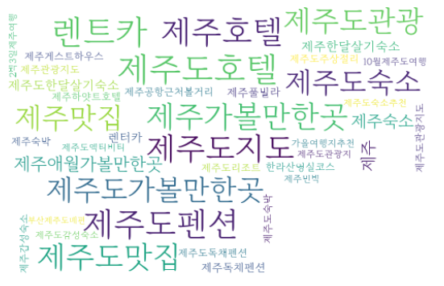
Part 2
제주도 가족여행 키워드 검색
연관키워드 | 월간검색수(PC) | 월간검색수(모바일) | 통합검색수
렌트카 | 27600 | 125800 | 153400
제주도호텔 | 32400 | 118100 | 150500
제주도펜션 | 24900 | 119900 | 144800
제주호텔 | 22700 | 112300 | 135000
제주도지도 | 37800 | 88200 | 126000
제주가볼만한곳 | 9210 | 112900 | 122110
제주도맛집 | 18600 | 101300 | 119900
제주도관광 | 13300 | 97200 | 110500
제주도가볼만한곳 | 10500 | 96000 | 106500
제주도숙소 | 24100 | 82400 | 106500

Slide 23
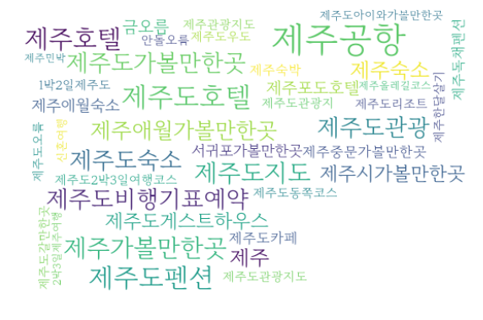
Part 2
제주도 신혼여행 키워드 검색
연관키워드 | 월간검색수(PC) | 월간검색수(모바일) | 통합검색수
제주공항 | 31300 | 231800 | 263100
제주도펜션 | 24900 | 119900 | 144800
제주도호텔 | 32400 | 118100 | 150500
제주가볼만한곳 | 9210 | 112900 | 122110
제주호텔 | 22700 | 112300 | 135000
제주도관광 | 13300 | 97200 | 110500
제주도가볼만한곳 | 10500 | 96000 | 106500
제주도비행기표예약 | 12900 | 90500 | 103400
제주도지도 | 37800 | 88200 | 126000
제주도숙소 | 24100 | 82400 | 106500

Slide 24
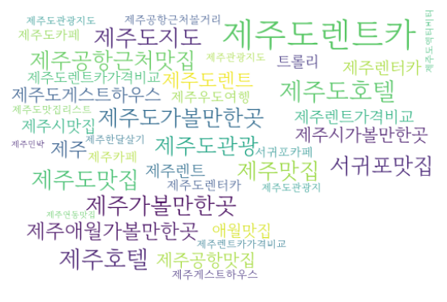
Part 2
제주도 혼자여행 키워드 검색
연관키워드 | 월간검색수(PC) | 월간검색수(모바일) | 통합검색수
제주도렌트카 | 75200 | 273500 | 348700
제주도호텔 | 32400 | 118100 | 150500
제주가볼만한곳 | 9210 | 112900 | 122110
제주호텔 | 22700 | 112300 | 135000
제주공항근처맛집 | 5000 | 102500 | 107500
제주도맛집 | 18600 | 101300 | 119900
서귀포맛집 | 7370 | 97700 | 105070
제주도관광 | 13300 | 97200 | 110500
제주도가볼만한곳 | 10500 | 96000 | 106500
제주맛집 | 8690 | 94800 | 103490

Slide 25
Part 1
제주도 여행스타일별 검색- 결론
가족여행
차량 렌트
신혼여행
혼자여행
이동편 및 짐 운반 관련 많은 검색
제주도 내, 유명 관광지 및 포토 스팟을 중시
숙소
숙소
맛집
Ex) 트롤리, 가방을부탁해, 짐옮기미
다른 여행 스타일에 비해, 맛집 관련 검색이 많은 편
- 특히 유명 관광지 혹은 포토스팟을 직접 검색
호텔 혹은 펜션
호텔 혹은 펜션
특히 독채나 풀빌라 등 아이들과 함께 가기 좋은 숙소 검색
- 숙소에 가장 많은 비중
- 볼거리 및 관광지 많은 비중
- 맛집에 많은 비중
숙소
호텔, 게스트하우스, 민박

Slide 26
결론
키워드 분석을 통한 제주도 여행 트렌드

Slide 27
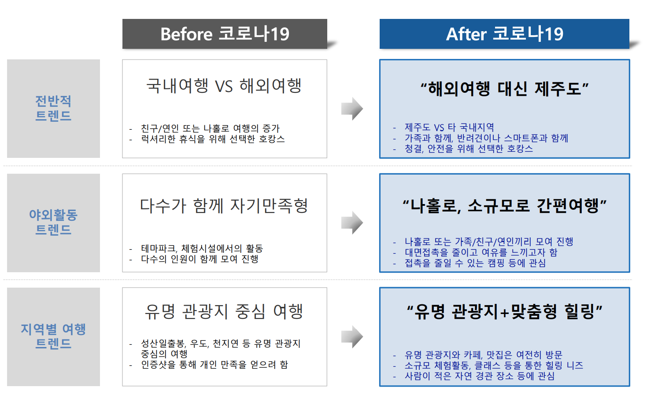
Final
제주도 여행 트렌드 조사 보고서
해외 여행의 대체재로 제주도 여행의 부상
(출처)제주도 여행 트랜드 조사보고서(제주관광공사)

Slide 28
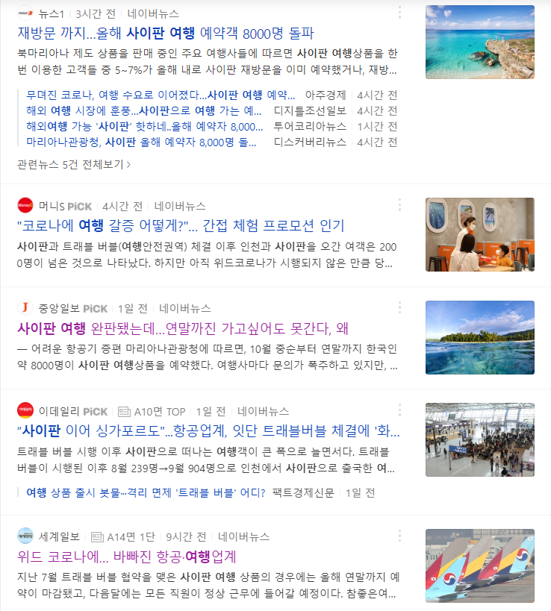
해외 여행 재개에 따른 영향
트래블 버블 협약 이후, 사이판 여행 완판 및 괌 여행 검색량 급증
- 해외 여행 상품에 대한 수요
네이버 검색 결과(사이판여행)

Slide 29
국내 여행 트렌드 분석
해외여행 재개에 따른 키워드 별 검색량 비교

Slide 30


Final
최종 결론
제주 여행 수요가 현재로선 많은 편이지만, 앞으로 해외여행이 재개되면서 수요가 줄어들 가능성이 있다.
제주도 여행의 수요의 대부분이었던 해외여행 대체지로서의 메리트가 감소함
자체적으로도 경쟁력을 가질 필요성이 있음(특히 비용적인 측면)
다만 해외여행의 경우, 현재 항공편 및 현지 숙소 등의 문제로 모든 수요를 충족시키지 못함
현재 해외 여행객의 대체여행지로서 수요를 충족시키면서, 해외 여행지 대비 경쟁력을 갖출 필요성이 있다고 보여짐.
특히 신혼여행의 경우, 해외 여행 수요가 모두 제주도로 몰린 상황이므로, 이에 대한 대비가 필요함.
사이판, 괌 여행 검색량 제주도 여행 검색량

Slide 31
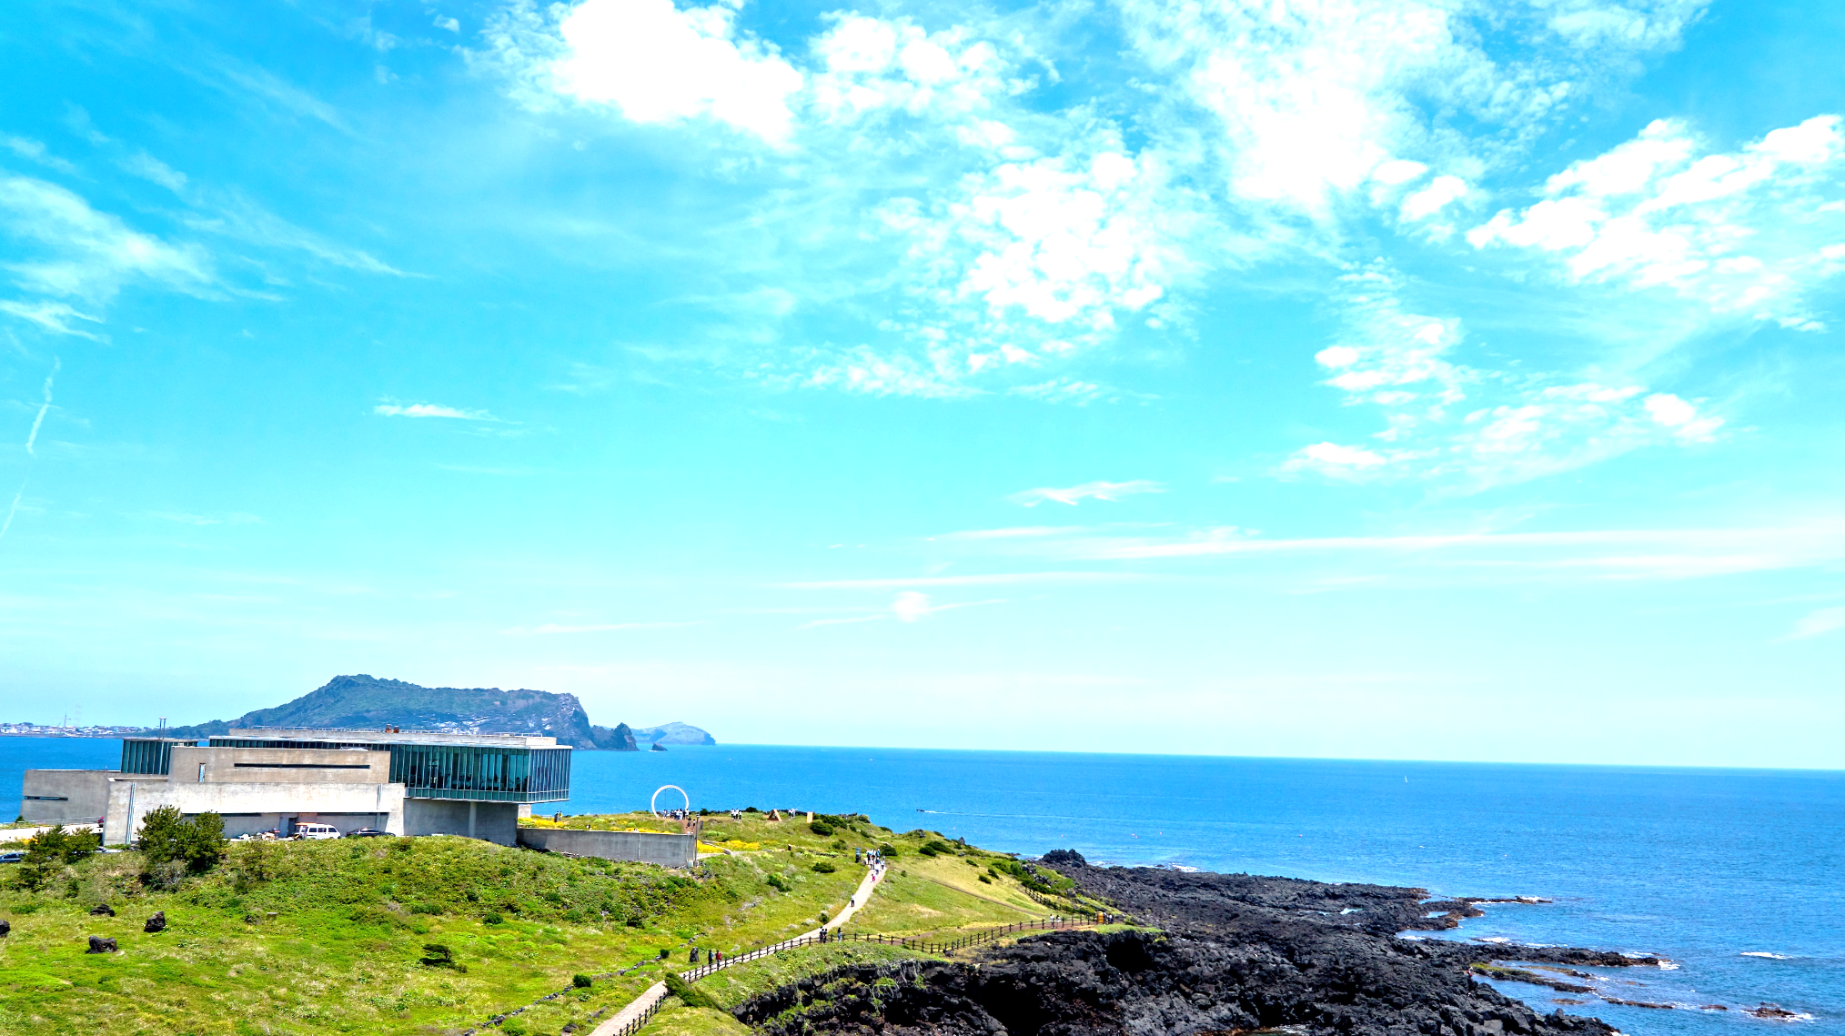
감사합니다

